Slide 1
АО «Национальный центр научно-технической информации»
Казахстанская база цитирования:
перспективы и проблемы
Алматы 2016

Slide 2
Основные причины недостаточной представленности казахстанских публикаций в зарубежных информационных ресурсах
За последние 5 лет количество публикаций Казахстана в WoSCC имеет положительную динамику. Однако их доля остается низкой и в среднем не достигает 0,06 % мирового потока.
Причины:
неконкурентоспособность отечественных журналов и, и как следствие, их полное отсутствие до 2016 года в базе цитирования
локальная обособленность некоторых направлений науки
национальные особенности цитирования
сложность проведения статистического анализа из-за проблем идентификации организаций и авторов и др.
2

Slide 3
Национальные базы цитирования
Chinese Science Citation Database
China Scientific and Technical Papers and Citations
Chinese Social Science Citation Index
Taiwan Humanities Citation Index
Citation Database for Japanese Papers
Korean Journal Citation
Российский индекс научного цитирова-ния
3

Slide 4
Казахстанская база цитирования
Доля отечественных публикаций в зарубежных информационных ресурсах не превышает 0,01% всех научных трудов, публикуемых ежегодно в Казахстане
В АО «НЦНТИ» формируется Казахстанская база цитирования (КазБЦ) – интегрированная система учета, анализа и оценки библиометрических показателей научной деятельности
Охватывает около 360 казахстанских журналов, в том числе с 2008 г. индексируются 105 журналов
Содержит свыше 76 тыс. прореферированных научных статей
4
Notes:
Статистические данные ББД цитирования позволяют определить публикационную активность и цитируемость отдельных авторов, научных коллективов и организаций, а также относительный показатель цитирования статей, опубликованных в казахстанских журналах, то есть их импакт-фактор

Slide 5
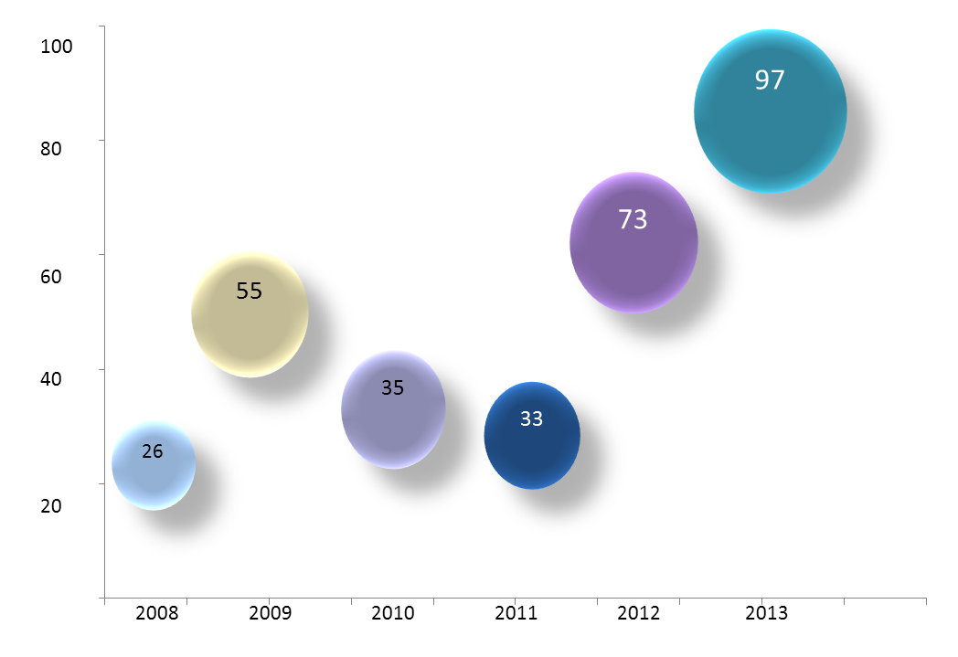
Количество казахстанских журналов, индексируемых КазБЦ
5

Slide 6
Проблемы развития КазБЦ
Название
МРНТИ
ФИО автора(ов)
Аффиляция с местом работы автора
Аннотация
Ключевые слова
Структура статей
Список использованной литературы
Оформление журнала
6

Slide 7
А.К. Усенова¹
МРНТИ 14.35.09
¹Жетысуский государственный университет
имени И. Жансугурова, г. Талдыкорган, Казахстан
Аннотация 100-150 слов
Ключевые слова по тематике
7

Slide 8
Список использованной литературы
ГОСТ 7.1-2003 «Библиографическая запись. Библиографическое описание. Общие требования и правила составления»
Пример оформления ссылок:
Аксартов Р. М., Айзиков М. И., Расулова С. А. Метод количественного определения леукомизина // Вестн. КазНУ. Сер. хим – 2003. – Т. 1. № 8. - С. 40-41 – статьи из журнала
Абимульдина С. Т., Сыдыкова Г. Е., Оразбаева Л. А. Функционирование и развитие инфраструктуры сахарного производства // Инновация в аграрном секторе Казахстана: Матер. Междунар. конф., Вена, Австрия, 2009. – Алматы, 2010. – С. 10-13 – труды конференций
Курмуков А. А. Ангиопротекторная и гиполипидемическая активность леукомизина. – Алматы: Бастау, 2007. – С. 35-37 – газетные статьи
Соколовский Д. В. Теория синтеза самоустанавливающихся кулачковых механизмов приводов [Электрон.ресурс]. – 2006. – URL: http://bookchamber.kz/stst_2006.htm (дата обращения: 12.03.2009) - интернет источники
Петушкова, Г.И. Проектирование костюма : учеб. для вузов / Г.И. Петушкова. - М.: Академия, 2004. - 416 с. – книга
8

Slide 9
Структура статей
Введение
Методы
Результаты
Дискуссия
Статья
Заключение
9

Slide 10
Название журнала
10

Slide 11
Факторы, влияющие на качество издания
Обеспечение качества изданий
международный состав авторов статей;
привлечение высокоцитируемых авторов;
увеличение доли обзорных статей;
высокий научный уровень редакционной коллегии;
качество системы рецензирования;
внедрение редакционно-издательских систем;
соответствия формальным требованиям баз цитирования, например, Web of Science
Формирование устойчивых каналов распространения
увеличение тиража/подписки издания;
размещение в открытом доступе (Open Access)
размещение в электронных ресурсах национальных библиотек
Повышение привлекательности журнала для авторов и читателей
улучшение полиграфического/цифрового качества изданий;
развитие сайта издания, совершенствование его технологических возможностей;
развитие электронной версии издания;
создание электронных архивов издания с полнотекстовым доступом
индексирование в зарубежных базах данных;
внедрение системы обратной связи с авторами
11

Slide 12
Перспективы развития КазБЦ
Разработка автоматизи-рованных методов контроля качества вводимой библиографи-ческой информации
Развитие методов и средств автоматизи-рованной технологии наукометри-ческого анализа
Включение в КазБЦ публикаций других типов издания (труды конференций; патенты и т.д.)
Обеспечение доступа к КазБЦ в режиме Online
Включение в КазБЦ научных изданий стран Центрально-Азиатского региона
Интеграция КазБЦ с платформой Web of Science
12

Slide 14
Перизат Қнарбек Отдел национальных ресурсов НТИ, Департамент интеграции НТИ, АО "Национальный центр научно-технической информации" 050026, г. Алматы, ул. Богенбай батыра, 221, каб. 436 Тел.: 378-05-38, 378-05-17 (вн.153) E-mail: dodnti@mail.ru, perizat_k@inti.kz

